Slide 1
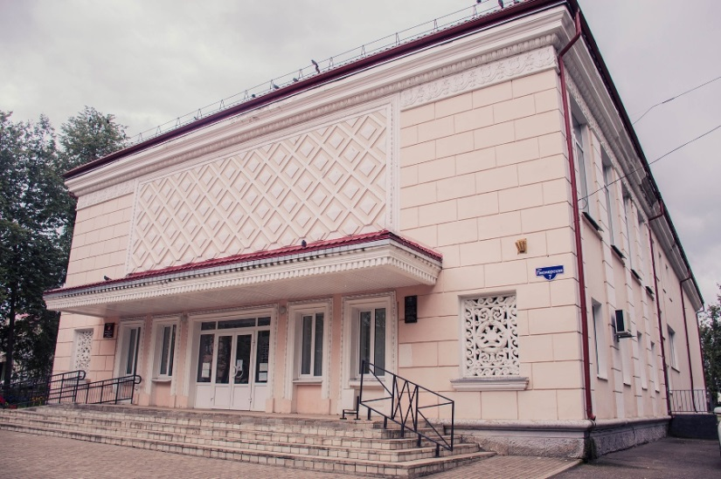
Волонтерский центр
МБУК «Великолукская центральная городская библиотека им. М.И. Семевского»
Псковская область,
г. Великие Луки

Slide 2
Привлечение волонтеров (добровольцев) в библиотеки - это часть работы библиотек с читателями и населением и, во многом, гарантия успеха деятельности библиотеки.
Волонтёры - хорошая возможность расширения спектра библиотечных услуг. Они могут привнести в библиотечную работу инициативу, креативность и дополнительные таланты.
Помощниками Великолукской центральной городской библиотеки являются более 40 добровольцев разных возрастов, зарегистрированные на сайте Добро.ru
Официально волонтерский центр при библиотеке открыт в апреле 2021 года.

Slide 3
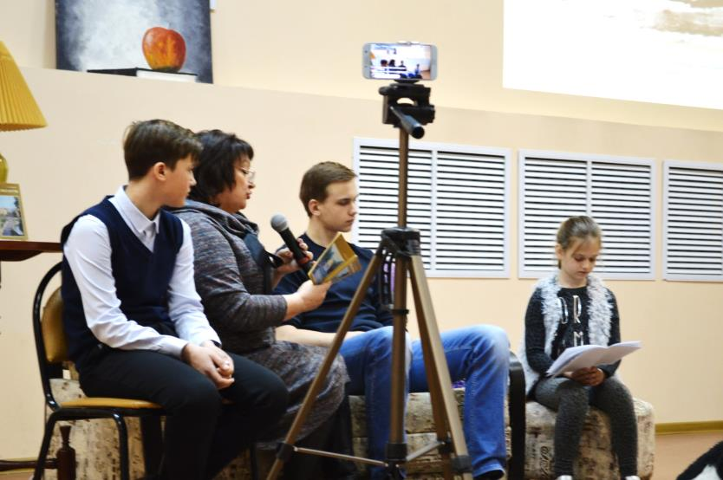
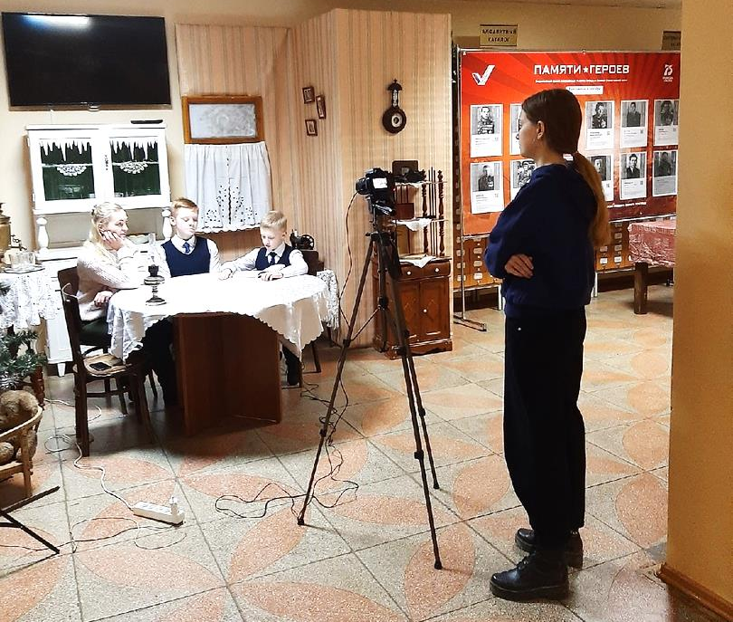
Волонтёрство и библиотека
Волонтер - фотограф
Волонтер – видеооператор

Slide 4
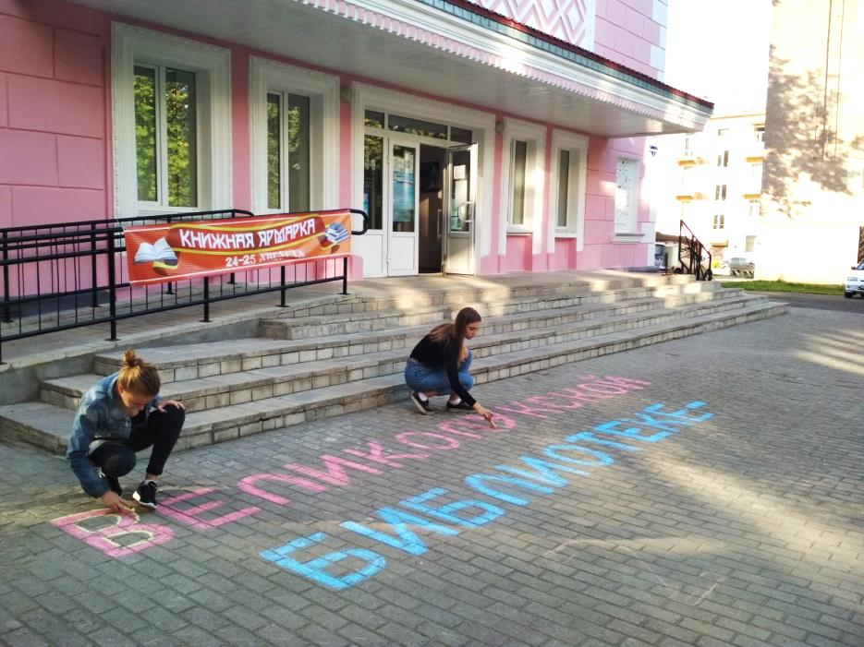
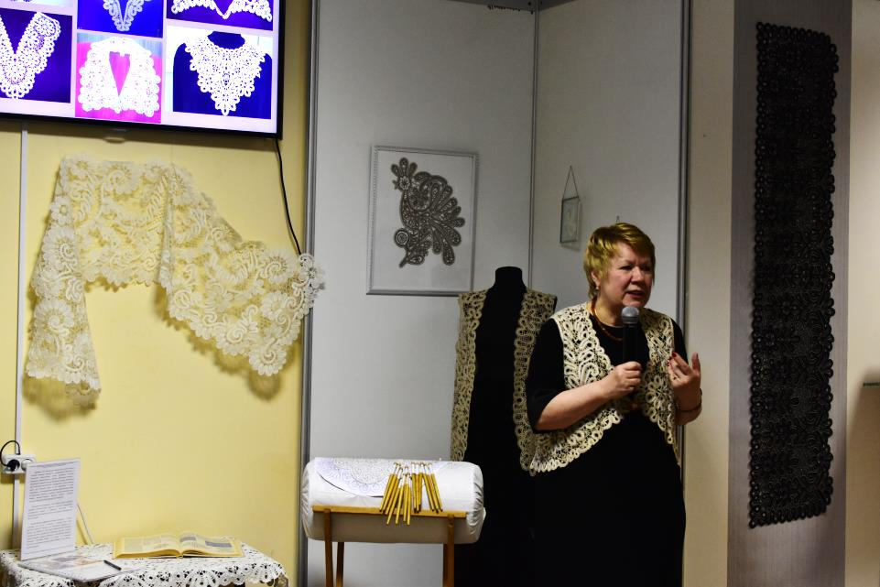
Волонтёрство и библиотека
Волонтер – помощник в подготовке к мероприятию
Рисуем
Создаем афиши
Оформляем
выставки

Slide 5
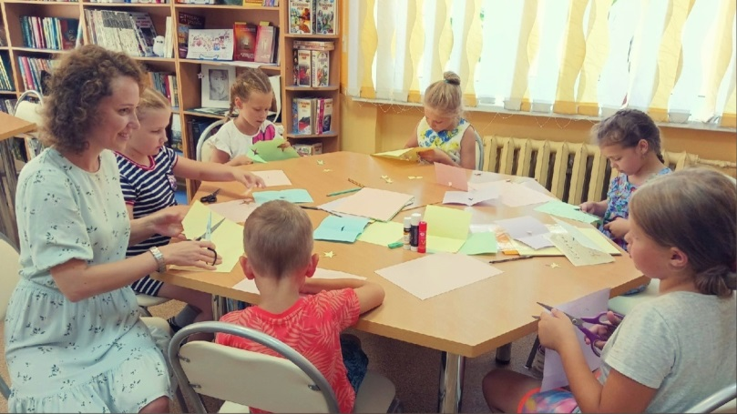
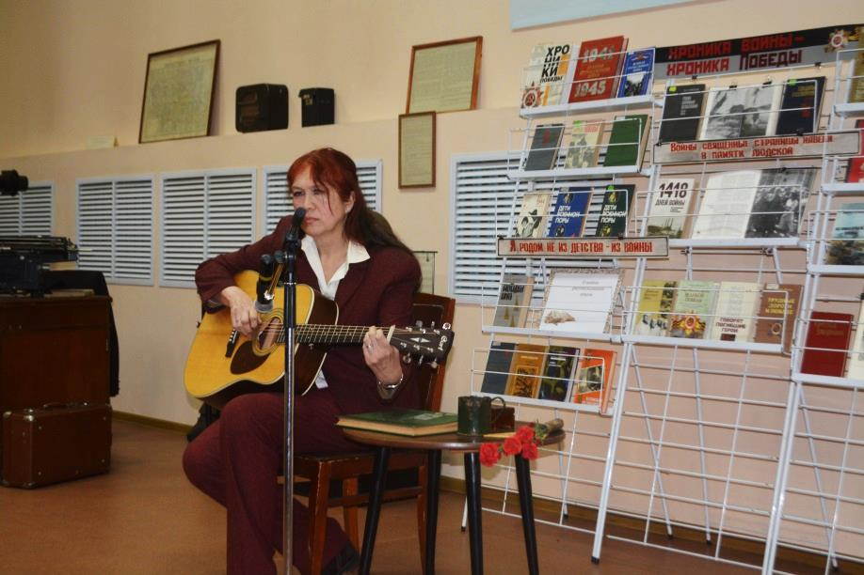
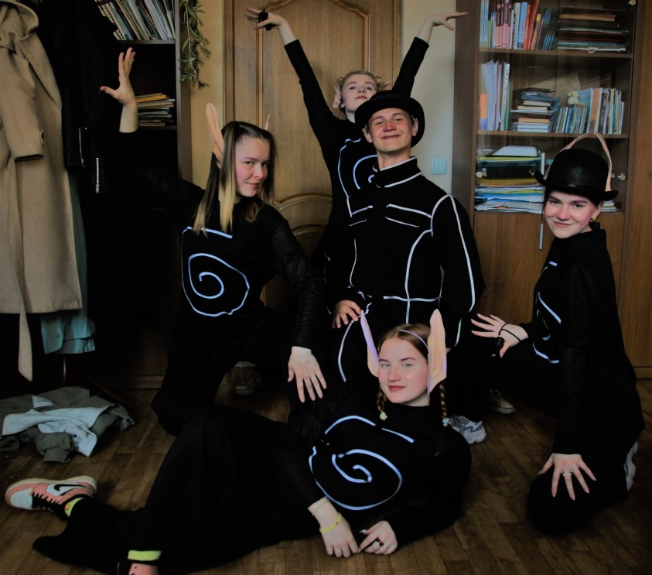
Волонтёрство и библиотека
Волонтер – участник мероприятия
Волонтер – организатор одной из площадок мероприятия или куратор площадки

Slide 6
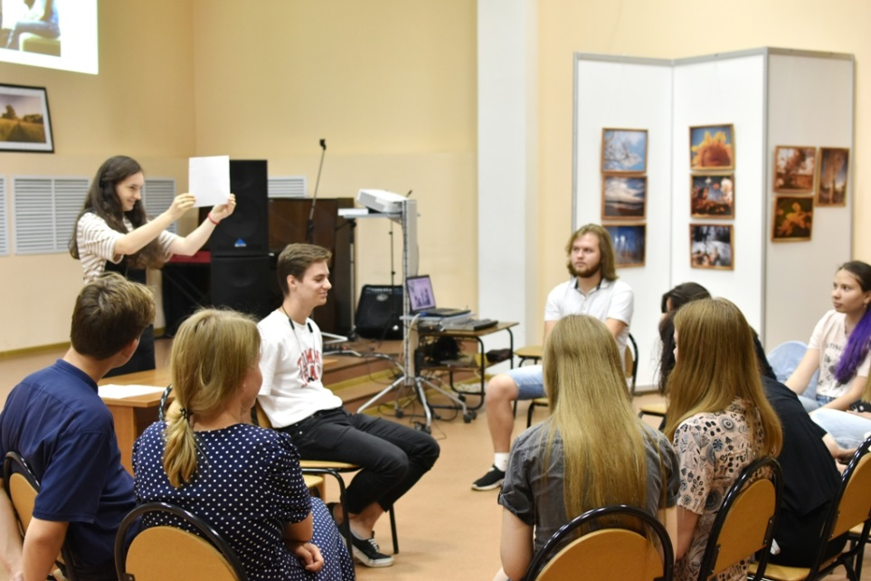
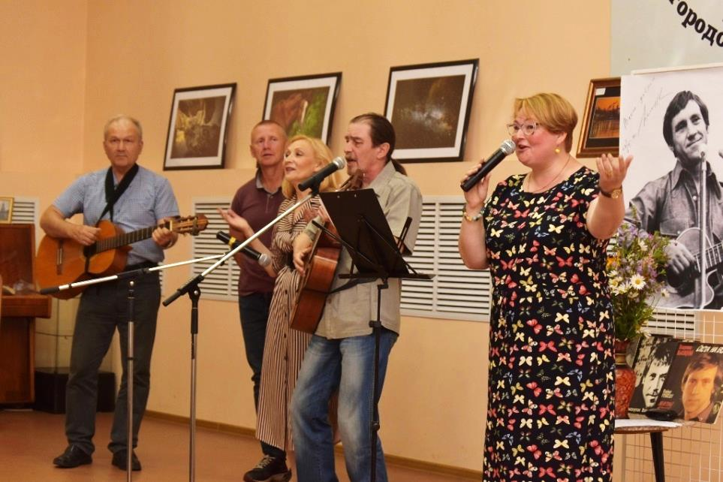
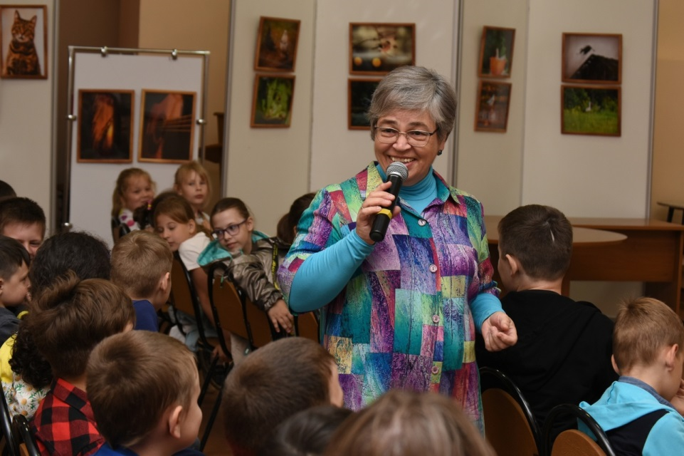
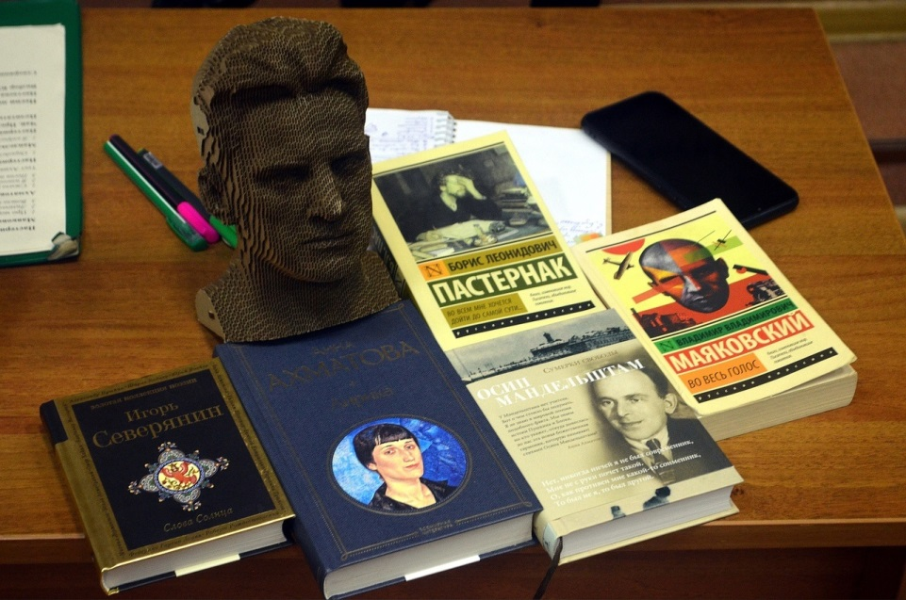
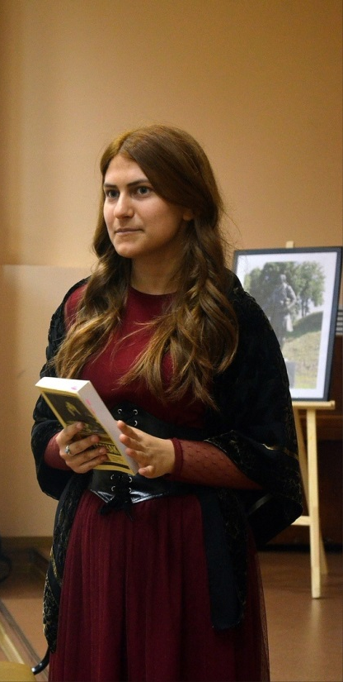
Волонтёрство и библиотека
Волонтер – организатор мероприятия

Slide 7
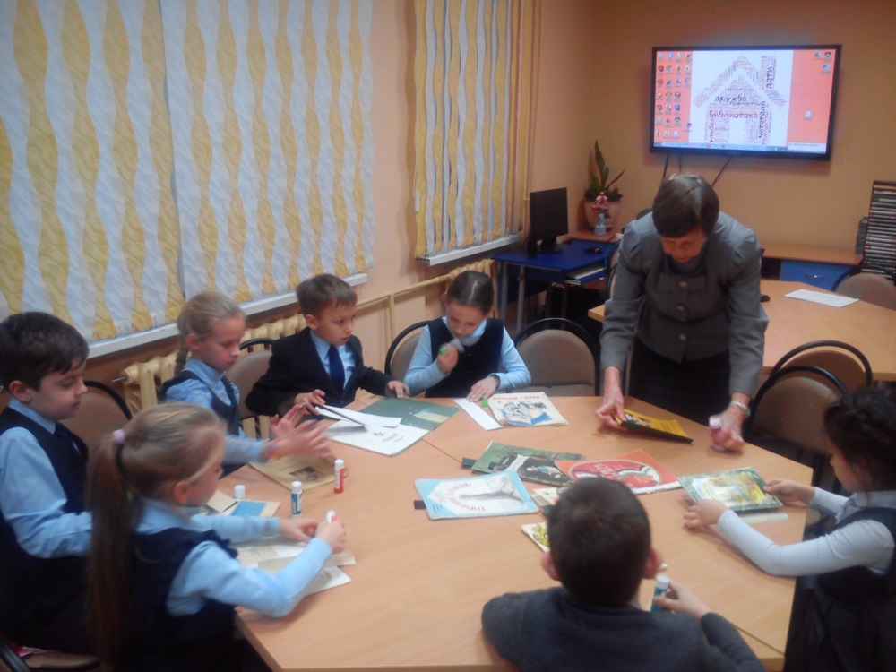
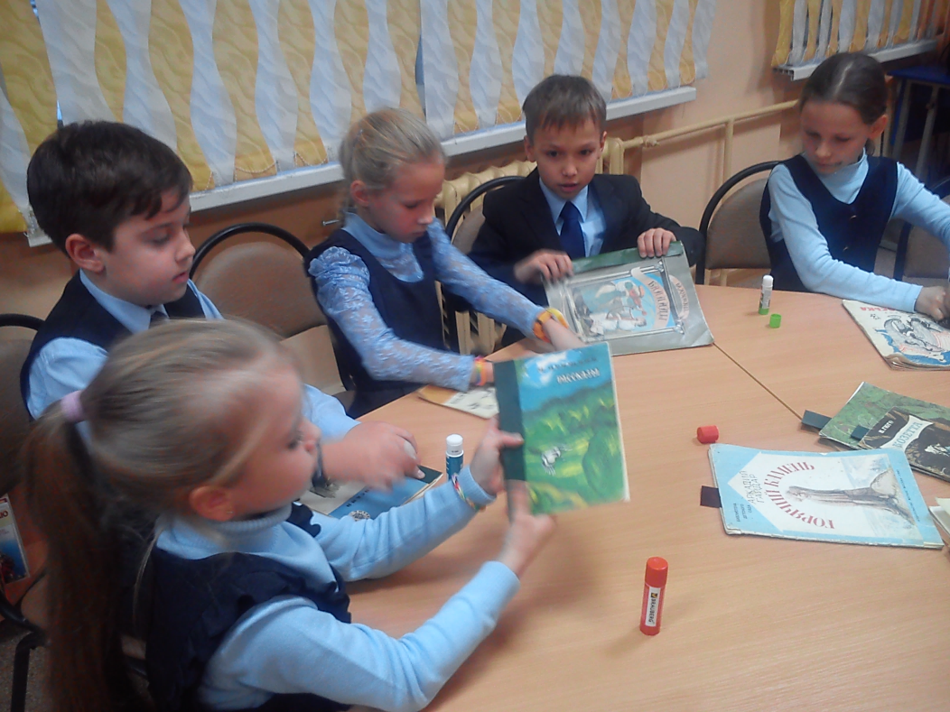
Волонтёрство и библиотека
Волонтер – помощник в библиотечном деле
Акция «Скорая помощь книжке» Юные волонтёры
ГДБ им. А. Гайдара

Slide 8
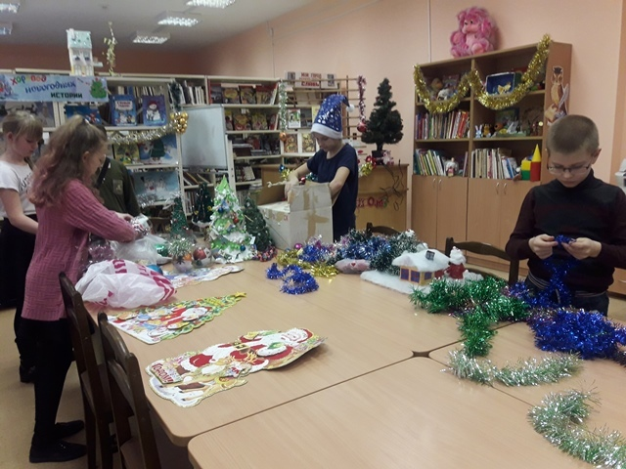
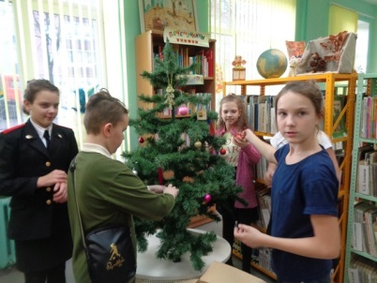
Волонтёрство и библиотека
Волонтер – помощник в библиотечном деле
Акция «Украсим библиотеку вместе» Юные волонтёры
Библиотека-филиал №2

Slide 9
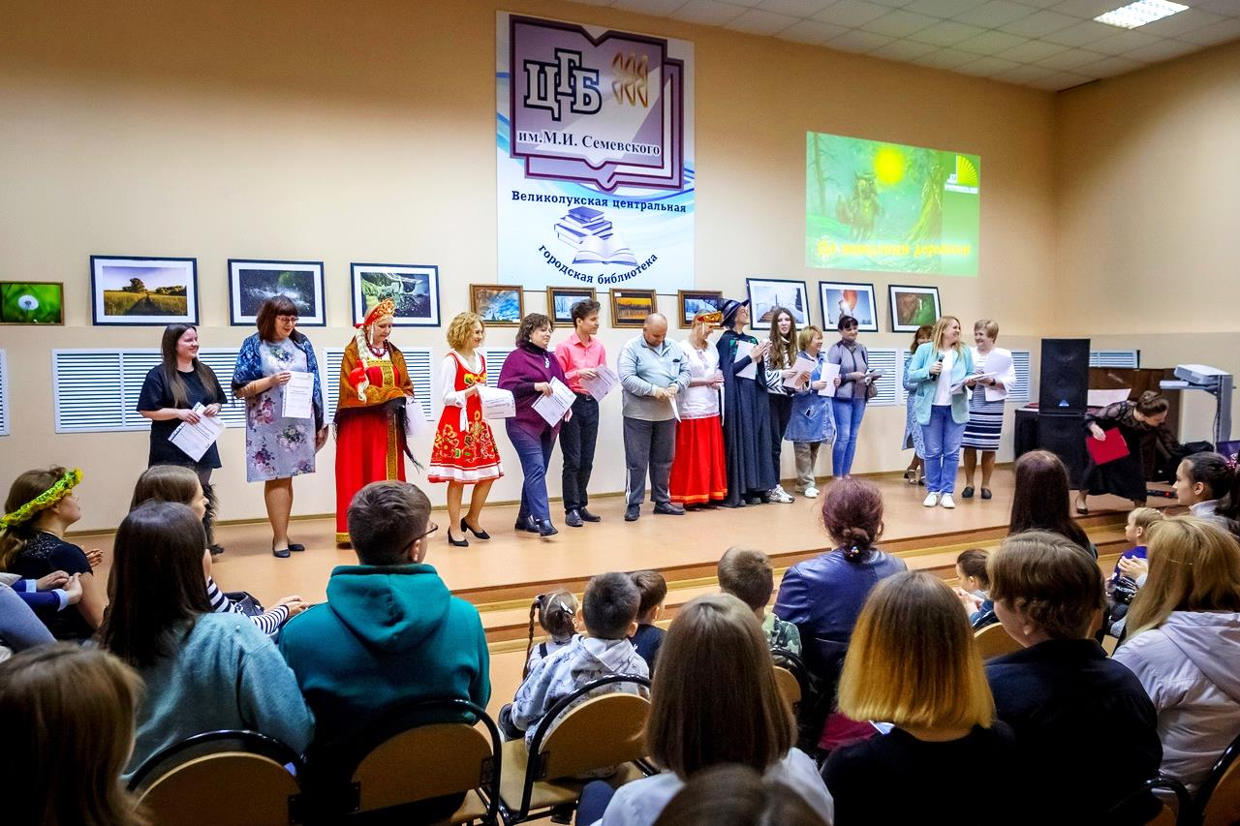
Почему волонтерам в нашей библиотеке хорошо?
Отмечаем их на мероприятиях

Slide 10
Почему волонтерам в нашей библиотеке хорошо?
Благодарим активистов в соц. сетях (Пост любви)

Slide 11
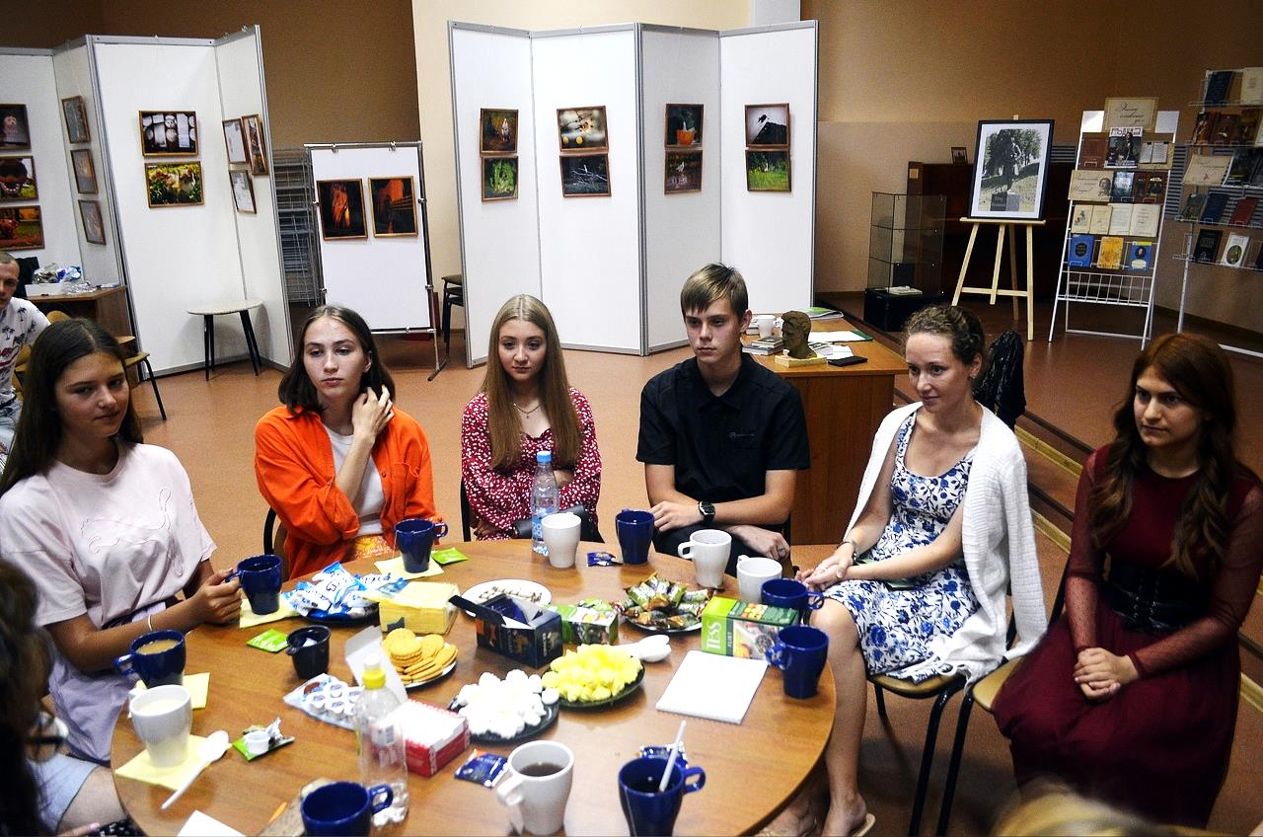
Почему волонтерам в нашей библиотеке хорошо?
Устраиваем чаепитие

Slide 12
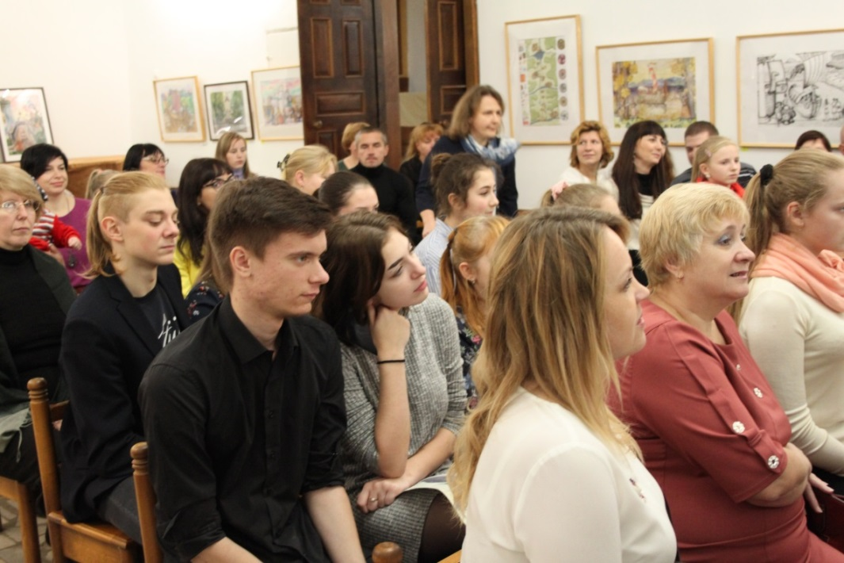
Почему волонтерам в нашей библиотеке хорошо?
Даём преимущества в пользовании фондом библиотеки
А также приглашения на культурные мероприятия, которые проходят в городе Великие Луки
Прежде всего,
волонтер - для библиотеки,
а не библиотека - для волонтера

Slide 13
МБУК «Великолукская Центральная городская библиотека им. М.И. Семевского» 182113 Псковская область, г. Великие Луки,
ул. Пионерская д. 7, тел. 8(81153)37347 Сайт: http://biblio-vluki.ru
E-maiI: biblio-luki@mail.ru
ВКонтакте: https://vk.com/lukilib
Присоединяйтесь к нам!

